Slide 1

S
K
P
S
WELCOME
SKPS MAHOGANY PVT. LTD

Slide 2
SECOND LAYER PLANTATION :
FRUITS PLANTATION : FARMERS PROJECT
SR.NO | NAME OF CROP | FIXED MIN RATE
1 | केशर आंबा | 110 RS . KG
2 | बहाडोली जांभूळ | 110 RS . KG
3 | तैवान पिंक पेरू | 25 RS . KG
4 | भगवा डाळिंब | 25 RS . KG
5 | लिंबू | 25 RS . KG

Slide 3
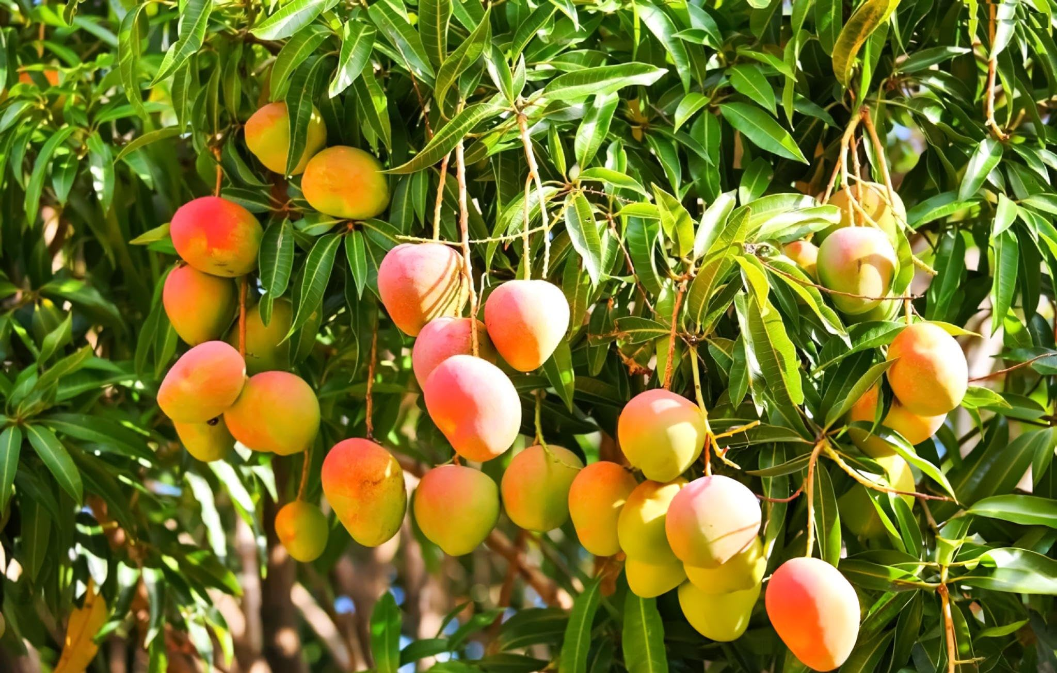
आंबा शेती आर्थिक प्रगती

Slide 4
आंब्याची वैशिष्ट्ये
आंब्याच्या विविध उपयोगामुळे आणि गुणधर्मामुळे अनन्य साधारण महत्व
उपयोग आंबा चटणी शरबत सिरप विनेगर जाम टॉफी
आंब्याचा गर काढून तो व्यवस्थित रित्या स्टोअर करून बाहेरील देशात त्याची निर्यात केली जाते. त्यामुळे आंब्याला बाजारामध्ये भरपूर मागणी आहे.
आंब्याच्या वाढत्या मागणीमुळे व निर्यातीला असलेला वाव पाहता शेतकऱ्याला त्याचा फायदा निश्चित होऊ शकतो.
काही विशिष्ट अशा जातीच्या आंब्याचा पल्प काढून तो बाहेर देशांमध्ये एक्सपोर्ट केला जातो.

Slide 5
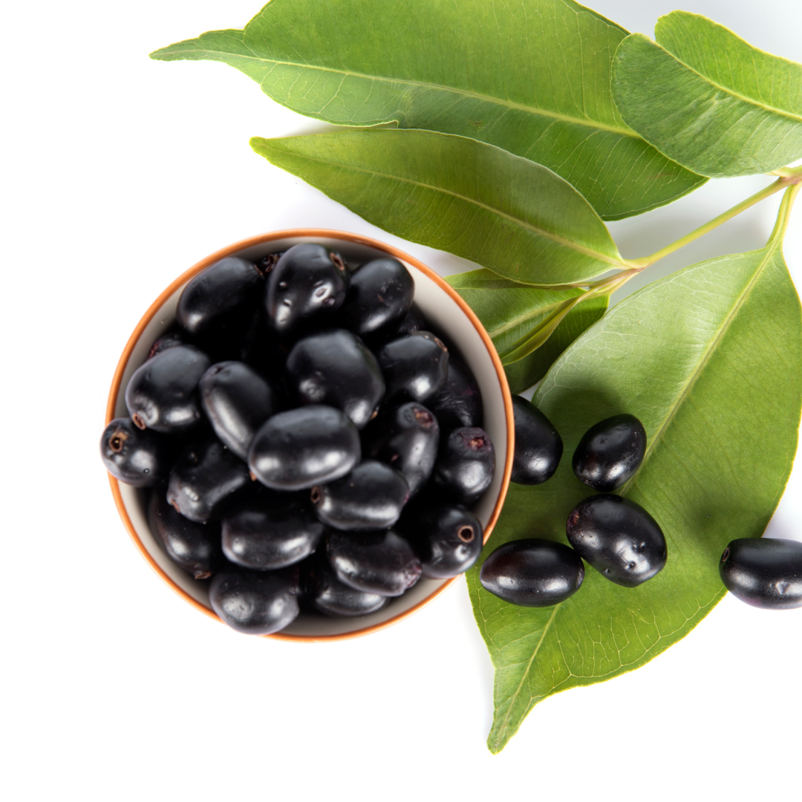
जांभूळ शेती आर्थिक प्रगती

Slide 6
जांभूळ वैशिष्ट्ये
जांभूळ (Syzygium cumini) हे एक औषधी गुणधर्म असलेले फळ आहे. त्याची काही प्रमुख वैशिष्ट्ये खालीलप्रमाणे आहेत:
आकार आणि रंग:जांभूळ लहान ते मध्यम आकाराचे फळ असते.कच्चे असताना हिरवट किंवा गुलाबीसर रंगाचे आणि पिकल्यावर जांभळट-काळ्या रंगाचे होते.
चव आणि उपयोग:चव गोडसर-आंबट आणि थोडीशी तुरट असते.जांभूळ ताजे खाल्ले जाते तसेच त्यापासून रस, लोणचं, वाईन आणि औषधांमध्ये वापर केला जातो.
औषधी गुणधर्म:मधुमेह (डायबेटीस) नियंत्रणासाठी उपयुक्त आहे.अँटिऑक्सिडंट्स आणि जीवनसत्त्वे (A, C) भरपूर प्रमाणात असतात.पचनसंस्थेसाठी फायदेशीर आणि पोटदुखीवर उपयुक्त आहे.रक्तशुद्धीकरणात मदत करते.
पानं आणि बिया:झाडाची पाने आणि बिया देखील औषधी असतात.बियांपासून तयार केलेला चूर्ण मधुमेहासाठी प्रभावी मानला जातो.
पर्यावरण पूरकता:जांभूळ वृक्ष जमिनीत आर्द्रता टिकवून ठेवण्यास मदत करतो.हवा शुद्ध करण्याचा गुणधर्म असतो.
पौराणिक आणि धार्मिक महत्त्व:हिंदू धर्मात जांभूळ पवित्र मानले जाते आणि विविध पूजांमध्ये याचा समावेश असतो.भगवान कृष्णाच्या काळ्या वर्णाशी तुलना करत जांभळाला सांस्कृतिक महत्त्व आहे.
हंगाम आणि उत्पादन:उन्हाळ्यात (एप्रिल-मे) फळे तयार होतात.प्रामुख्याने भारत, श्रीलंका, मलेशिया आणि दक्षिण आशियातील उष्णकटिबंधीय प्रदेशात आढळते.जांभूळ हे आरोग्यासाठी आणि पर्यावरणासाठी अत्यंत लाभदायक फळ आहे.

Slide 7
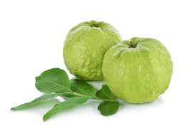
पेरू

Slide 8
पेरू हे एक आरोग्यदायी फळ आहे. पेरूमध्ये जीवनसत्त्वे ए, सी आणि के असतात आणि त्यात भरपूर प्रमाणात फायबर असते
पेरू खाण्याचे अनेक फायदे आहेत.
रोगप्रतिकारशक्ती वाढते.
पेरूच्या सेवनाने शरीराला व्हिटॅमिन सी मिळते.
पेरूमध्ये मोठ्या प्रमाणात आहारातील फायबर असते, जे मल मऊ करण्यास आणि आतड्यांसंबंधी हालचाल सुधारण्यास मदत करते.
पेरूच्या बिया खाल्ल्यानेही तुम्हाला फायदा होऊ शकतो.
पेरू त्वचेला पांढरे करण्यासाठी फायदेशीर आहे.
पेरूचे सेवन केल्याने तुमची पचनक्रिया चांगली राहते.

Slide 9
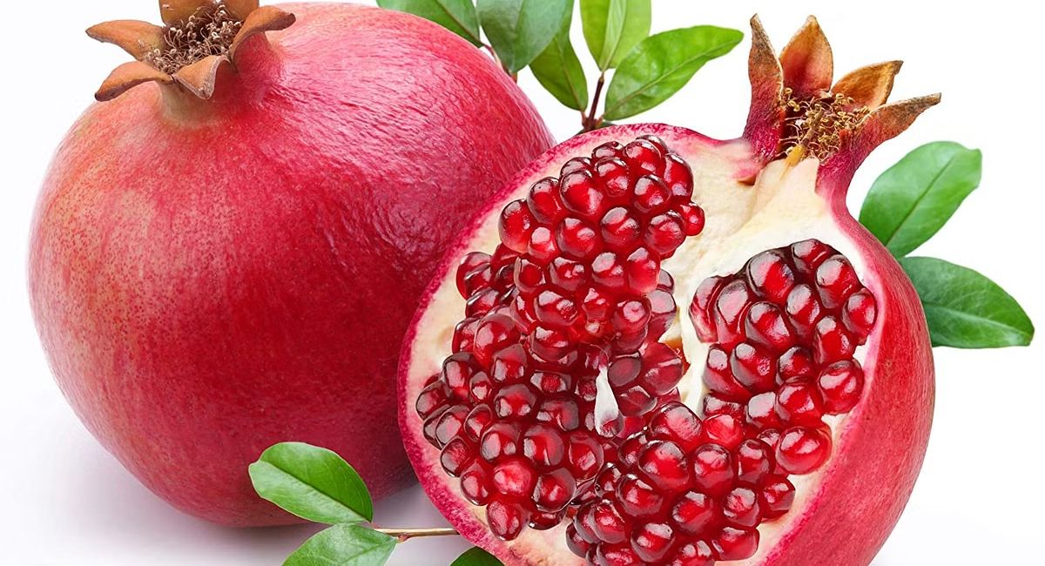
डाळिंब

Slide 10
डाळिंबाचे फायदे:
डाळिंबाचा रस दाहक स्थिती आणि मधुमेह असलेल्या लोकांना फायदेशीर ठरू शकतो.
डाळिंबाचा रस पचन आणि स्मरणशक्ती वाढवू शकतो.
डाळिंबाचे सेवन केल्याने व्यायामाची कार्यक्षमता, हृदयाचे आरोग्य, मेंदूचे कार्य, जळजळ पातळी वाढू शकते.
सर्दी आणि खोकल्यादरम्यान डाळिंब खाणे योग्य आहे.
डाळिंबातील भरपूर फायबर सामग्री साखरेचे शोषण कमी करण्यास मदत करते.
डाळिंबाचा ग्लायसेमिक इंडेक्स तुलनेने कमी असतो.
डाळिंबाचे नैसर्गिक अँटी-बॅक्टेरियलआणि अँटी-इंफ्लेमेटरी गुणधर्म रोगप्रतिकारक शक्ती वाढविण्यास मदत करतात. , अँटीऑक्सिडंट

Slide 11
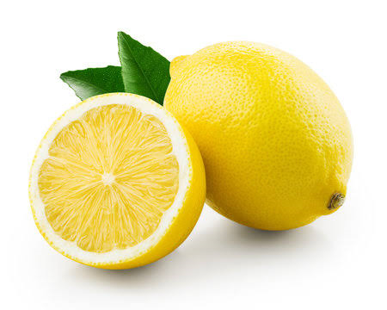
लिंबू

Slide 12
लिंबूचे वैशिष्ट्ये:
स्वाद व अन्नात उपयोग – लिंबू आंबट चव असलेले फळ आहे,
जे स्वयंपाकात आणि पेयांमध्ये चव वाढवण्यासाठी वापरले जाते.
पौष्टिक मूल्य – लिंबामध्ये भरपूर प्रमाणात व्हिटॅमिन C, अँटीऑक्सिडंट्स आणि खनिजे असतात, जे रोगप्रतिकारशक्ती वाढवतात.
औषधी गुणधर्म – पचनास मदत, शरीर डिटॉक्सिफाय करणे, वजन कमी करण्यास मदत आणि त्वचेचे आरोग्य सुधारण्यास उपयुक्त.
सुगंध व ताजेपणा – लिंबाच्या रसाचा व सालीचा सुगंध ताजेपणा व उत्साह निर्माण करतो.
स्वच्छता व सौंदर्य – लिंबूचा रस डाग दूर करण्यासाठी, केस चमकदार ठेवण्यासाठी आणि घरगुती स्वच्छतेसाठी वापरला जातो.
शेतकरी व शेती – लिंबू हे अनेक ठिकाणी सहज उगवले जाते आणि त्याचा उपयोग कृषी व औद्योगिक क्षेत्रात मोठ्या प्रमाणावर होतो.
लिंबू हे केवळ खाद्यपदार्थ नसून त्याचे आरोग्यासाठी, सौंदर्यासाठी आणि दैनंदिन जीवनात अनेक फायदे आहेत.

Slide 13
SECOND LAYER PLANTATION :
FRUITS PLANTATION : FARMERS PROJECT
1 . शेतकऱ्यांन सोबत कंपनीचं 30 वर्षाचं agreement केलं जाईल .
2 . लागणारी सर्व औषधे कंपनीकडून दिले जातील .
3 . सर्व फळांना minimum fixed rate दिला जाईल .
4 . प्रत्येक महिन्याला प्लॉट visit केली जाईल .
5 . गरज लागल्यास शेतकऱ्यांच्या मागणीनुसार Emergency visit केली जाईल .
6 . कंपनी कडून दिल्या जाणाऱ्या fixed rate पेक्षा जर दुसरीकडे जास्त रेट मिळत असल्यास विकण्यास मुभा दिली जाईल .
7 . सर्व अनुदान किंवा उत्पादनामध्ये कंपनी 30 % पार्टनरशिप ठेवेल .
8 . पहिल्या उत्पादनातून pesticides ( औषधे ) चे पैसे वजा करून घेतले जातील .
9 . सर्व पिकांचे सेंद्रिय पद्धतीने उत्पादन घेणे .
10 . Export quality material काढणे .
11 . शेतातील सर्व कामाची मजुरी व मेहनत शेतकऱ्यांनीच करावी.
12 .Residue free registration government website वरून कंपनी कडून करून दिले जाईल .
13 . तोडणीनंतर 7 वर्किंग डेस मध्ये पेमेंट केले जाईल, NEFT केली जाईल .
(Cash payment not allowed )
14 . Buy back guarantee.

Slide 14
COMPANY PROJECT PLANTATION : [CPP]
FRUITS PLANTATION :
1 . फळांची रोपे कंपनी कडून दिली जातील, तसेच बांधापर्यंत पोहोच केली जातील .
2 . या साठी लागणारे खते व औषधे कंपनीकडून दिले जातील .
3 . शेतातील सर्व मेहनत शेतकऱ्यांनाच करावी लागेल .
4 . शेतकऱ्यांनीच लागणारे मजूर बघून, मजुरांचे पेमेंट ही शेतकऱ्यांनी च करावे लागेल .
5 . शेती तसेच लागवडीच सर्व नियोजन कंपनी करेल .
6 . इतर सर्व खर्च शेतकऱ्यांनी च करावा .
7 . (सरकारी अनुदान ,उत्पादन ,नफा) या सर्वांमध्ये RATIO 60 : 40
म्हणजेच - 60 % शेतकरी व 40 % कंपनी असा असेल .
8 . MINIMUM 5 ACRE शेती असावी .
9 .एक व एकापेक्षा जास्त तसेच 500 मीटर च्या आत शेती असल्यास स्वीकारली जाईल .
10. फळांची कटिंग चा पूर्ण खर्च कंपनी करेल .
11. तसेच या सर्व मॉडेल चे 500 रुपये च्या STAMP PAPER वर AGREEMENT केले जाईल .
12. सरकारी अनुदानाची डॉक्युमेंट फाईल शेतकऱ्यांनीच जमा करणे , गरज लागेल
तिथे कंपनी मदत व पाठपुरावा करेल.

Slide 15
THANK YOU
S
K
P
S
SKPS MAHOGANY PVT. LTD.

